Slide 1
Semantisatieverhaal A: Dit jaar blijf ik voor het tweede jaar op rij in de meivakantie in Nederland. Ik ga dus twee keer achter elkaar op vakantie in ons eigen land. Naar het buitenland reizen mag momenteel niet. Door de coronaregels is het een verplichting om in Nederland te blijven. De verplichting is dat wat je moet doen. Soms fantaseer ik er stiekem over om die regels te verbreken. Verbreken betekent je er niet meer aan houden, bijvoorbeeld een belofte. Ik zou dan lekker een reis door Europa gaan maken! Maar het kan en mag niet. Ik blijf dus in Nederland. Veel gelovige mensen kunnen dit jaar ook niet op bedevaart gaan. Op bedevaart gaan is op reis gaan naar een heilige plaats, bijvoorbeeld naar Mekka. Maar goed, even weer terug naar mijn meivakantie. De week waarin ik ga kamperen is gekozen op basis van onze schoolvakanties. Volgens dit overzicht heb ik de meivakantie geboekt. Momenteel geldt er een avondklok. De afspraak is dat je na 22.00 uur ‘s avonds niet meer op straat mag zijn. Daarnaast, ook, mag je door de coronaregels maar één bezoeker per dag zien en zijn er andere regels. We weten nog niet precies wat de coronaregels tijdens de meivakantie zullen zijn. Dat zal premier Rutte ergens eind april gaan verkondigen. Er komt dan een persconferentie waarin hij dat hardop gaat vertellen tegen een heleboel mensen tegelijk. Tijdens zo’n persconferentie is premier Rutte zichtbaar voor iedereen. Hij is voor iedereen te zien. Ik ga zeker kijken. Trouwens, hebben jullie met Pasen ook zo lekker gegeten? Ik ga even een paar dagen vasten! Een paar dagen niet of minder eten en drinken. Kunnen jullie dat ook?
A
Notes:
op rij =achter elkaar
op basis van = volgens
zichtbaar = te zien
vasten = niet of minder eten en drinken
de verplichting = dat wat je moet doen
op bedevaart gaan = op reis gaan naar een heilige plaats
daarnaast = ook
verkondigen = hardop vertellen tegen een heleboel mensen tegelijk
verbreken = je er niet meer aan houden, bijvoorbeeld een belofte
gelden = de afspraak zijn

Slide 2
Mariët Bolding-Koster
Gerarda Das
Marjan ter Harmsel
Mandy Routledge
Francis Vrielink
Week 14 – 6 april 2021
Niveau A

Slide 3
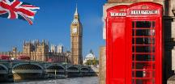
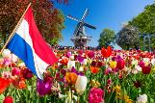
op rij
Bestemmingen meivakantie
2019 | 2020 | 2021 | 2022
 |  |  | ?

Slide 4
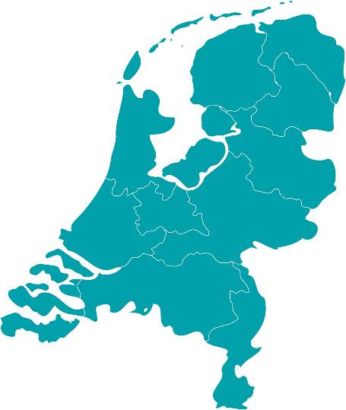
de verplichting

Slide 5
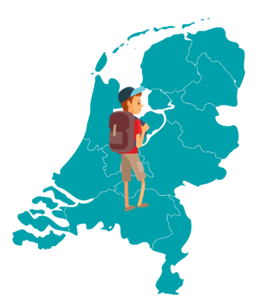
verbreken

Slide 6
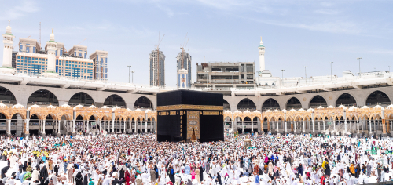
op bedevaart gaan

Slide 7
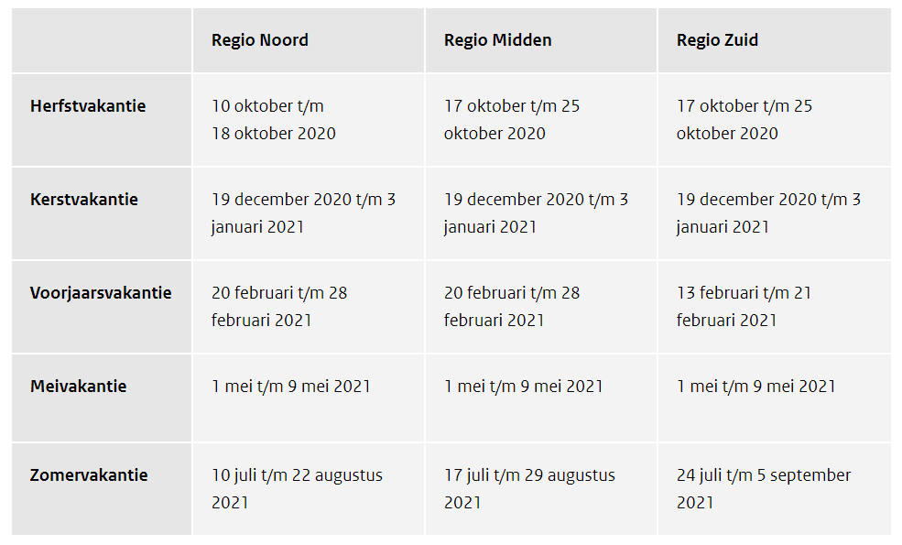
op basis van
Bron:

Slide 8
gelden

Slide 9
daarnaast

Slide 10
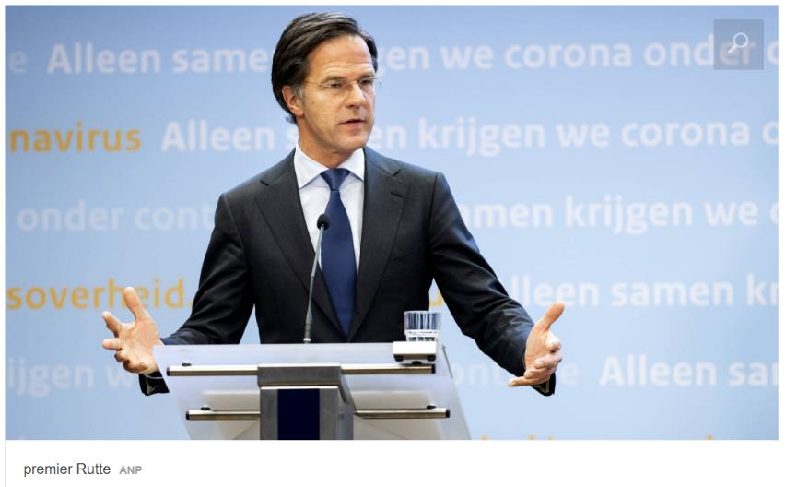
verkondigen

Slide 11
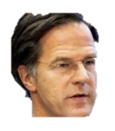
zichtbaar

Slide 12
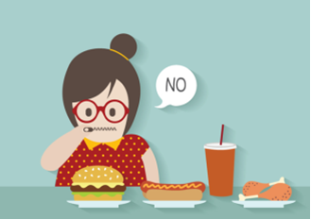
vasten

Slide 13
Op de woordmuur:

Slide 14
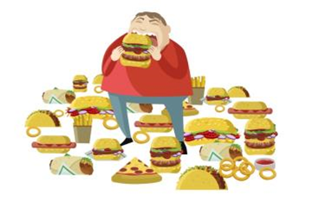
vasten
schranzen
= een tijdje minder eten of drinken
Na 30 dagen vasten vieren we het Suikerfeest.
= snel en veel eten
De jongen had zo’n honger: hij zat vreselijk te schranzen.

Slide 15
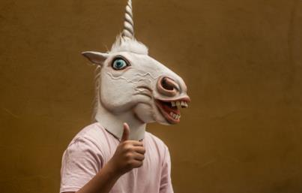
zichtbaar
onzichtbaar
= te zien
Tijdens een persconferentie is premier Rutte zichtbaar.
= niet te zien
De persoon in deze vermomming is onzichtbaar.

Slide 16
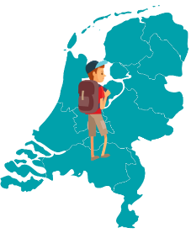
de verplichting
de vrije keuze
= dat wat je moet doen
Door de coronaregels is het een verplichting om in Nederland te blijven.
= iets wat je kan doen
Het dragen van wandelschoenen is een vrije keuze.

Slide 17
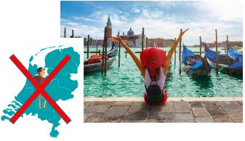
nakomen
verbreken
= je eraan houden
Ik kom de afspraak na en ben op tijd bij de kapper.
= je er niet meer aan houden, bijvoorbeeld een belofte
Ik fantaseer er wel eens over om de regels te verbreken.

Slide 18
Momenteel geldt er een avondklok.
?
het akkoord
gelden
het voorstel
= de afspraak zijn

Slide 19
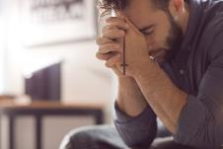
de religie
= de godsdienst
op bedevaart gaan
= op reis gaan naar een heilige plaats
de route
= de weg die je moet volgen om ergens te komen
Veel gelovige mensen kunnen dit jaar ook niet op bedevaart gaan.

Slide 20
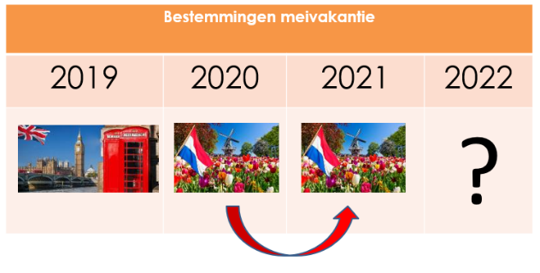
op rij
= achter elkaar
Dit jaar blijf ik voor het tweede jaar op rij in de meivakantie in Nederland.

Slide 21
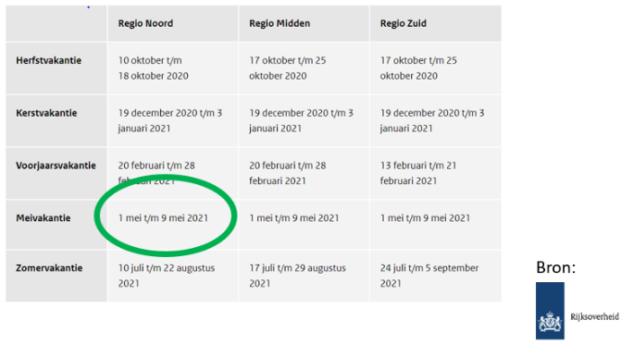
op basis van
= volgens
De week waarin ik ga kamperen is gekozen op basis van onze schoolvakanties.

Slide 22
daarnaast = ook
Daarnaast mag je door de coronaregels maar één bezoeker per dag zien en zijn er nog andere regels.

Slide 23
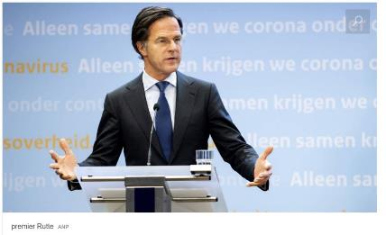
verkondigen = hardop vertellen tegen een heleboel mensen tegelijk
Dat zal premier Rutte ergens eind april gaan verkondigen.

